Slide 1

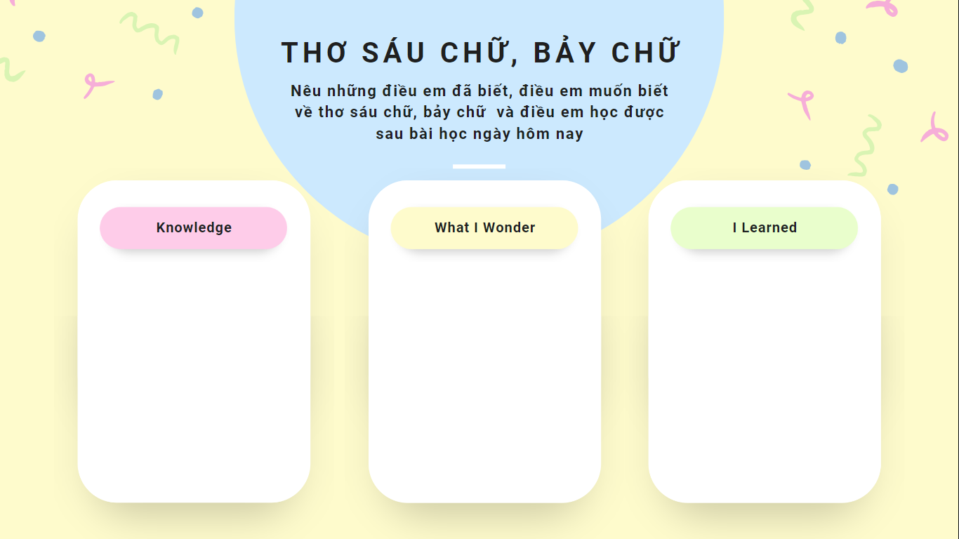

Notes:
Giáo án của Thảo Nguyên 0979818956

Slide 2

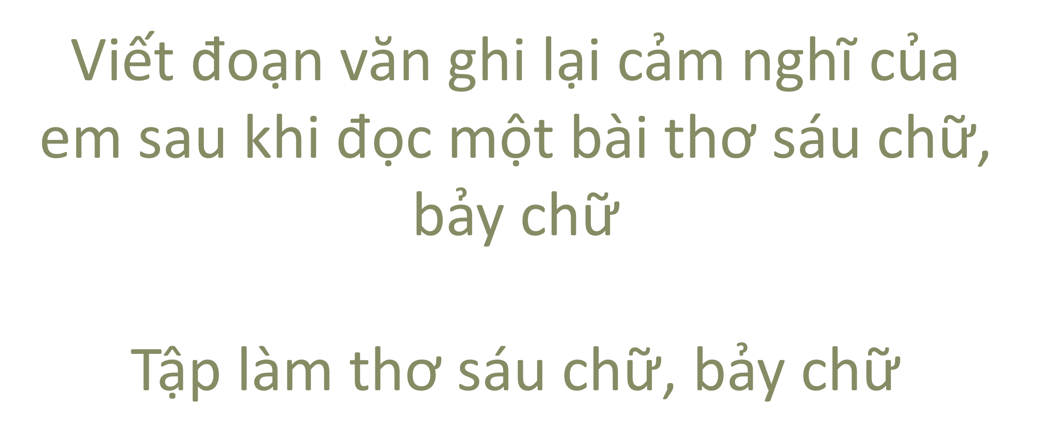
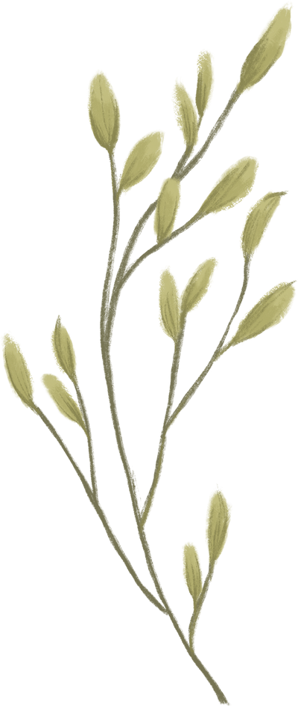


Notes:
Giáo án của Thảo Nguyên 0979818956

Slide 3



Notes:
Giáo án của Thảo Nguyên 0979818956

Slide 4
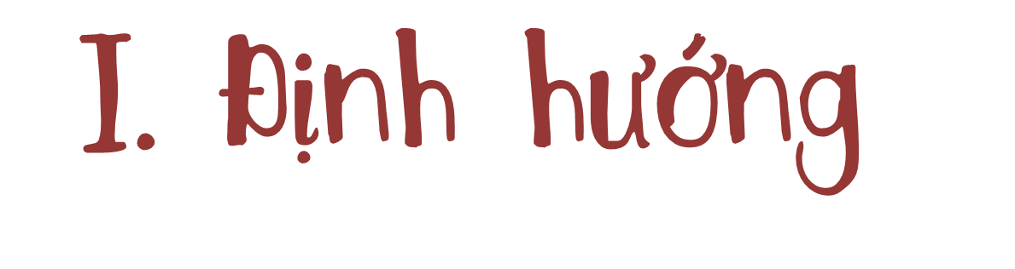
Notes:
Giáo án của Thảo Nguyên 0979818956

Slide 5
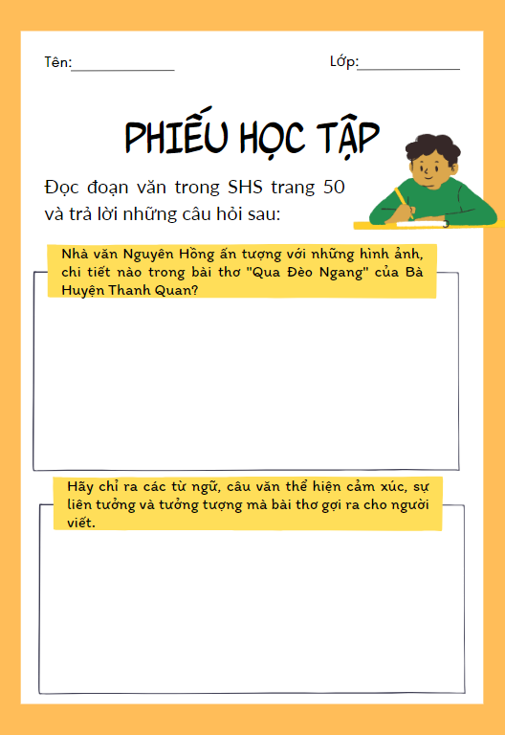

1. Phân tích ví dụ
- Gv chia nhóm đôi theo bàn và yêu cầu HS hoàn thành PHT
- Thời gian: 7 phút
Notes:
Giáo án của Thảo Nguyên 0979818956

Slide 6
1. Phân tích ví dụ
- Nhà văn Nguyên Hồng ấn tượng với những hình ảnh, chi tiết:
+ Thuộc lòng, xúc động và nhớ mãi những câu thơ trong bài Qua Đèo Ngang.
+ Đèo Ngang vào buổi chiều tà.
+ Với cảnh cây cỏ và núi non thấy được sự heo hút của những câu thơ trên kia.
+ Cứ nghe thấy những tiếng đanh đanh khắc khoải “cuốc cuốc” vang lên,…
Notes:
Giáo án của Thảo Nguyên 0979818956

Slide 7
1. Phân tích ví dụ
- Các từ ngữ, câu văn thể hiện cảm xúc, sự liên tưởng và tưởng tượng mà bài thơ gợi ra cho người viết:
+ …tôi thuộc lòng, xúc động và nhớ mãi những câu thơ….
+ Trong trí tưởng tượng, Bà Huyện Thanh Quan đã đưa tôi đến Đèo Ngang đúng vào buổi chiều tà.
+ Tuổi lên bảy, lên tám của tôi khi ấy lại còn được những rung động này nữa:…
+ Không ai bày cách cho tôi cảm xúc, nhưng tôi cứ nghe thấy những tiếng đanh đanh khắc khoải “cuốc cuốc” vang lên,…
Notes:
Giáo án của Thảo Nguyên 0979818956

Slide 8
2. Yêu cầu
- Đọc kĩ để hiểu nội dung và nghệ thuật của bài thơ. Xác định được các yếu tố nội dung hay nghệ thuật đặc sắc trong bài thơ gây ấn tượng và gợi cảm xúc, suy nghĩ của em.
- Viết đoạn văn, trong đó nêu rõ: Em có cảm xúc, suy nghĩ về điều gì trong bài thơ (nội dung hay nghệ thuật; một dòng, khổ, đoạn hay cả bài thơ)? Đó là cảm xúc, suy nghĩ gì (xúc động, vui, thích, buồn, nhớ, đồng cảm, băn khoăn,…)? Vì sao em lại có cảm xúc, suy nghĩ đó? Lựa chọn đưa vào đoạn văn một số dòng thơ mà em ấn tượng để làm rõ cảm nghĩ của bản thân
Notes:
Giáo án của Thảo Nguyên 0979818956

Slide 9
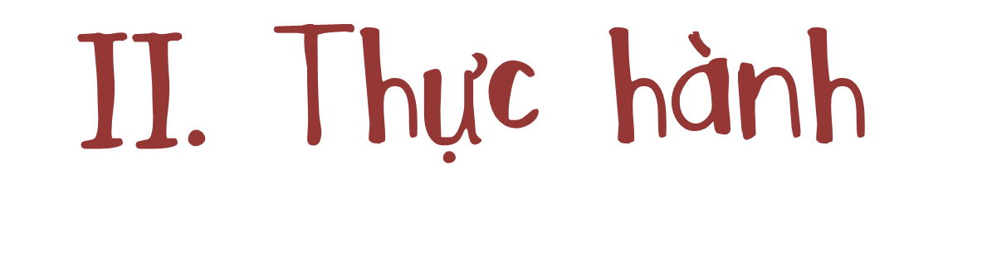
Notes:
Giáo án của Thảo Nguyên 0979818956

Slide 10

Notes:
Giáo án của Thảo Nguyên 0979818956

Slide 11

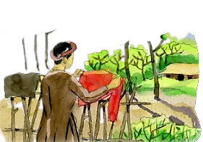

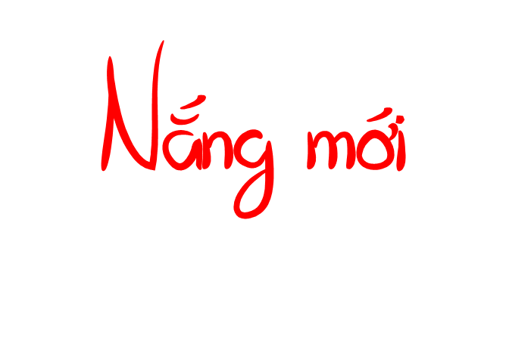
Notes:
Giáo án của Thảo Nguyên 0979818956

Slide 12

Chuẩn bị
Tìm ý và lập dàn ý
Viết bài
Kiểm tra và sửa chữa
Notes:
Giáo án của Thảo Nguyên 0979818956

Slide 13

a. Chuẩn bị
- Xem lại nội dung đọc hiểu bài thơ Nắng mới.
- Xác định những nét đặc sắc về nội dung và nghệ thuật của bài thơ.
Notes:
Giáo án của Thảo Nguyên 0979818956

Slide 14

b. Tìm ý và lập dàn ý
- Tìm ý cho bài viết bằng cách đặt và trả lời các câu hỏi sau:
Em thích nhất dòng, khổ, đoạn thơ nào hay cả bài thơ?
Dòng, khổ, đoạn thơ hay bài thơ đó có gì đặc sắc về nội dung hoặc nghệ thuật?
Yếu tố nội dung hoặc nghệ thuật ấy gợi cho em những cảm xúc, suy nghĩ, liên tưởng, suy nghĩ gì?
Notes:
Giáo án của Thảo Nguyên 0979818956

Slide 15
+ Em thích nhất dòng, khổ, đoạn thơ nào hay cả bài thơ?
→ Em thích cả bài thơ.
+ Dòng, khổ, đoạn thơ hay bài thơ đó có gì đặc sắc về nội dung hoặc nghệ thuật?
→ Nội dung bài thơ xoay quanh chủ đề về tình cảm gia đình, làm nổi bật cảm xúc chủ đạo về nỗi nhớ thương mẹ trong kí ức tuổi thơ của tác giả. Qua đó, bài thơ thể hiện tình mẫu tử thiêng liêng, cao quý, đồng thời thể hiện lòng yêu thương, nỗi nhớ và niềm nuối tiếc của tác giả. Bên cạnh đó, nét đặc sắc nghệ thuật của bài thơ cũng làm nên sự thành công bởi các yếu tố: thể thơ bảy chữ, hình ảnh thơ gần gũi, giản dị, phép nhân hóa đặc sắc, âm điệu da diết lắng sâu, các thanh bằng trắc, các từ láy giàu giá trị biểu cảm,…
+ Yếu tố nội dung hoặc nghệ thuật ấy gợi cho em những cảm xúc, suy nghĩ, liên tưởng, tưởng tượng gì?
→ Yếu tố ấy giúp em nhận thức rõ về sự thiêng liêng của tình mẫu tử trong cuộc sống. Qua đó, em tự rút bài học cho bản thân rằng mình nên bày tỏ tình yêu thương nhiều hơn qua lời nói và hành động, và thể hiện trách nhiệm hiếu thảo đối với mẹ.
Notes:
Giáo án của Thảo Nguyên 0979818956

Slide 16



b. Tìm ý và lập dàn ý
- Lập dàn ý cho đoạn văn bằng cách lựa chọn, sắp xếp các ý theo bố cục ba phần. Dựa vào các gợi ý, hãy hoàn thành dàn ý sau:
Mở đoạn
Nêu cảm nghĩ chung về yếu tố nội dung hay nghệ thuật đặc sắc ở dòng, khổ, đoạn thơ hoặc bài thơ
Nêu cụ thể cảm nhận, suy nghĩ của em về yếu tố nội dung hay nghệ thuật đặc sắc đã xác định ở mở đoạn
Thân đoạn
Khái quát lại cảm xúc, suy nghĩ của bản thân về yếu tố nội dung hoặc nghệ thuật đặc sắc đã trình bày.
Kết đoạn
Notes:
Giáo án của Thảo Nguyên 0979818956

Slide 17
c. Viết
- Viết đoạn văn theo dàn ý đã lập. Khi viết, cần sử dụng các từ ngữ, câu văn biểu cảm thể hiện được chính xác, sinh động cảm xúc, suy nghĩ của em.
- Đảm bảo yếu tố về hình thức của một đoạn văn.
Notes:
Giáo án của Thảo Nguyên 0979818956

Slide 18
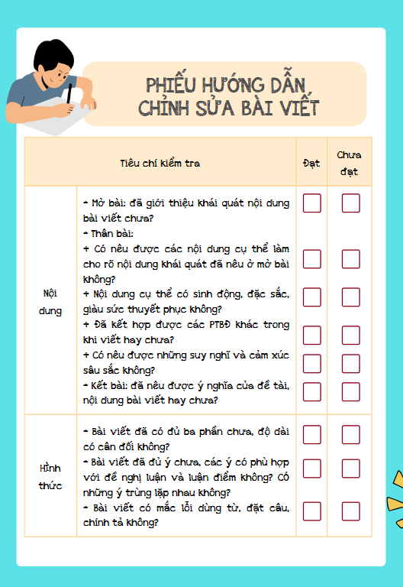
d. Kiểm tra và chỉnh sửa
Đọc lại đoạn văn đã viết. Đối chiếu nội dung với mục Định hướng và yêu cầu để tự phát hiện và tìm cách sửa các lỗi về ý, diễn đạt, trình bày.
Notes:
Giáo án của Thảo Nguyên 0979818956

Slide 19

Notes:
Giáo án của Thảo Nguyên 0979818956

Slide 20
a) Cách thức
Để viết đoạn văn ghi lại cảm nghĩ sau khi đọc một bài thơ, người viết có thể kết hợp:
- Bộc lộ trực tiếp cảm nghĩ về bài thơ qua việc lựa chọn sử dụng các từ ngữ biểu cảm, câu văn cảm thán, câu hỏi tu từ,…
- Bộc lộ gián tiếp cảm nghĩ về bài thơ bằng cách tưởng tượng, hình dung ra bức tranh thiên nhiên, con người trong tác phẩm, liên tưởng các chi tiết, hình ảnh,…trong bài thơ với những tác phẩm văn học khác hoặc với cuộc sống, kỉ niệm của bản thân.
Notes:
Giáo án của Thảo Nguyên 0979818956

Slide 21
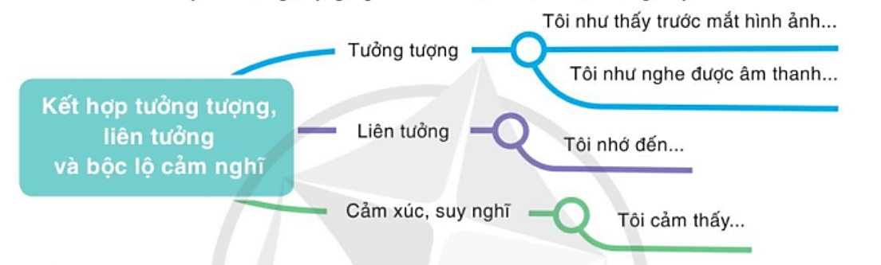
Dù bộ lộ theo cách nào thì cũng cần dựa vào bài thơ và cảm nhận của bản thân. Sơ đồ dưới đây là một gợi ý giúp các em thực hiện hoạt động này.
Notes:
Giáo án của Thảo Nguyên 0979818956

Slide 22
b) Bài tập
Đoạn văn nào bộc lộ trực tiếp, đoạn văn nào bộc lộ gián tiếp cảm nghĩ về bài thơ Nắng mới của Lưu Trọng Lư?
Năm nào, cuối xuân, đầu hạ, nắng mới cũng trở về. Nhưng với tác giả, ánh “nắng mới” khi có mẹ, còn mẹ mới tươi tắn, náo nức, sướng vui làm sao! Động từ “reo” đã nhân hóa ánh nắng mới, khiến nó mang râm hồn trẻ thơ reo vui, ca hát, nhảy múa ngoài đồng nội.
Trong cuốn phim quay chậm của kí ức tác giả, hình ảnh người mẹ hiện lên cùng với ánh nắng mới. Tay mẹ đưa tấm áo đỏ lên trước giậu phơi để đón nắng mới thơm tho. Nét cười đen nhánh thấp thoáng sau tà áo. Nụ cười của mẹ như cũng đang tỏa nắng vào không gian… Kí ức nắng mới chứa chan yêu thương sâu đậm về mẹ của Lưu Trọng Lư dường như cũng đánh thức mỗi kỉ niệm thân thương của chúng ta về người mẹ của mình.
Trực tiếp
Gián tiếp
Notes:
Giáo án của Thảo Nguyên 0979818956

Slide 23
Notes:
Giáo án của Thảo Nguyên 0979818956

Slide 24
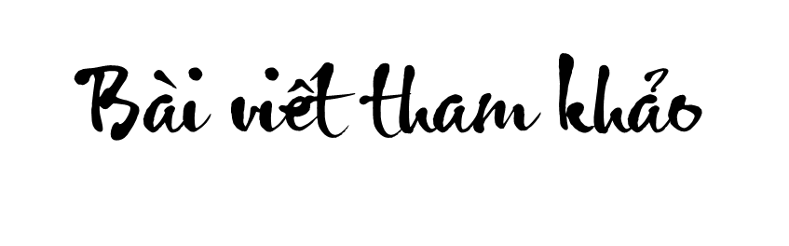
Bài thơ Nắng mới của tác giả Lưu Trọng Lư đã mang tới cho em nhiều cảm xúc thật đặc biệt. Qua bài thơ, em cảm nhận được nỗi nhớ và tình yêu mẹ vô bờ của tác giả. Nỗi nhớ da diết, lắng đọng của nhân vật "tôi" cũng chính là tình cảm chân thành mà con dành cho mẹ. Bằng ngôn từ giản dị, mộc mạc, giàu sức gợi hình, gợi cảm cùng giọng điệu nhẹ nhàng, tha thiết, tâm tình, nhà thơ Lưu Trọng Lư muốn bày tỏ tình yêu thương mãnh liệt của mình đối với mẹ. Đúng như những gì Hoài Thanh đã nhận định: "Tôi chỉ biết, dầu có ưa thơ người này hay người khác, mỗi lúc buồn đến, tôi lại trở về với Lưu Trọng Lư". Thơ của ông luôn có một sức hút đặc biệt với mọi người. Tác phẩm của ông là lời ca chan chứa về tình mẫu tử thiêng liêng. Qua đó, thể hiện giá trị đạo đức cao đẹp của người Việt Nam, đó là tình cảm gia đình thiêng liêng, sâu sắc. Nhờ đó, em tự nhận thấy trách nhiệm phải hiếu thảo của mình đối với mẹ và càng yêu thương mẹ của mình nhiều hơn.
Notes:
Giáo án của Thảo Nguyên 0979818956

Slide 25

Notes:
Giáo án của Thảo Nguyên 0979818956

Slide 26
Notes:
Giáo án của Thảo Nguyên 0979818956

Slide 27
- Đọc lại các văn bản thơ sáu chữ, bảy chữ đã học trong Bài 2.
- Những điều cần lưu ý
Bài thơ viết về ai? Viết về nội dung, sự việc gì?
Em sẽ bày tỏ cảm xúc gì trong bài thơ của mình?
Đề tài
Cảm xúc
Lựa chọn nhan đề bám sát với nội dung và đề tài của bài thơ
Lựa chọn độ dài vừa phải, phù hợp
Nhan đề
Độ dài
Notes:
Giáo án của Thảo Nguyên 0979818956

Slide 28
Kết hợp
Lựa chọn
Sắp xếp
Miêu tả, tự sự và biểu cảm để bài thơ ấn tượng
Từ ngữ, biện pháp tu từ khi sáng tác thơ
Sắp xếp từ ngữ trong các dòng và trong các khổ sao cho phù hợp.
Notes:
Giáo án của Thảo Nguyên 0979818956

Slide 29
Notes:
Giáo án của Thảo Nguyên 0979818956

Slide 30

Luật chơi: Mỗi đội cử 5 HS đại diện tham gia trò chơi. Mỗi bạn cầm 1 tờ giấy, ghi 1 từ có thể điền vào chỗ trống. Đội nào hoàn thành trước, đúng và lý giải hợp lý sẽ giành chiến thắng.
Notes:
Giáo án của Thảo Nguyên 0979818956

Slide 31

a) Chọn những tiếng trong ngoặc đơn phù hợp với chỗ trống (…). Từ đó, xác định cách gieo vần ở mỗi khổ thơ.
Mặt Trời lặn xuống bờ ao
Ngọn khói xanh lên lúng liếng
Vườn sau gió chẳng đuổi nhau
Lá vẫn bay vàng sân ….…
(Trần Đăng Khoa)
(gạch, ngõ, giếng)
giếng
(làng, về, người)
(gió, cũ, trắng)
Khách xa gặp lúc mùa xuân chín,
Lòng trí bâng khuâng sức nhớ ..…
- Chị ấy năm nay còn gánh thóc
Dọc bờ sông …….…nắng chang chang?
(Hàn Mặc Tử)
làng
trắng
Notes:
Giáo án của Thảo Nguyên 0979818956

Slide 32
b) Viết bài thơ sáu chữ, bảy chữ theo đề tài tự chọn (quê hương, người thân, bạn bè, trường lớp, gia đình…)
Chuẩn bị | + Em muốn viết về ai, về điều gì? + Em sử dụng thể thơ sáu chữ hay bảy chữ? + Tình cảm, cảm xúc của em với đối tượng đó như thế nào? + Những hình ảnh, chi tiết,… nào của người hoặc sự vật, sự việc em định viết để lại ấn tượng sâu sắc trong em? + Em định đặt nhan đề cho bài thơ như thế nào?
Viết bài thơ | + Kể hoặc miêu tả hình ảnh của đối tượng trong cảm nhận của em; qua đó, thể hiện tình cảm, cảm xúc của em dành cho đối tượng. + Lựa chọn từ ngữ thích hợp để thể hiện các đặc điểm của đối tượng. Vận dụng các biện pháp tu từ như: so sánh, nhân hóa, ẩn dụ, điệp cấu trúc,… phù hợp. + Sắp xếp các từ ngữ trong dòng và trong khổ thơ theo quy định về số tiếng, vần, nhịp của thơ sáu chữ hoặc bảy chữ.
Kiểm tra và chỉnh sửa | + Đọc lại bài thơ đã viết + Bài thơ đã đảm bảo số tiếng, vần, nhịp của thơ sáu chữ hoặc bảy chữ chưa? + Bài thơ có tập trung thể hiện về đối tượng em chọn viết và tình cảm của em dành cho đối tượng đó không? + Có nên thay thế từ ngữ nào để bài thơ diễn tả chính xác hoặc hay hơn không?
Notes:
Giáo án của Thảo Nguyên 0979818956

Slide 33
Trạm sáng tác
Trạm 1: đề tài quê hương
Trạm 2: đề tài người thân, gia đình
Trạm 3: đề tài bạn bè, trường lớp
- Thời gian: 10 phút
- Yêu cầu: trình bày sản phẩm dưới hình thức báo tường.
Notes:
Giáo án của Thảo Nguyên 0979818956

